Slide 1
Fișiere în C#
Fejér Magdolna
Tîrgu Mureș
08.05.2019.

Slide 2
Deschiderea unui fișier pentru citire
StreamReader f=new StreamReader(“date.in”);
Se găsește în System.IO namespace

Slide 3
Deschiderea unui fișier pentru scriere
StreamWriter g=new StreamWriter(“date.out”);

Slide 4
Citire din fișier
f.Readline();

Slide 5
Scriere în fișier
g.Write(„Text");
g.Write(x);
g.Write(x+" ");
g.WriteLine();

Slide 6
Citire până la sfârșit de fișier
String a;
while ((a = f.ReadLine()) != null)
{
}

Slide 7
Închiderea unui fișier
f.Close();
g.Close();

Slide 8
Locația fișierelor
Folderul proiectului actual/bin/Debug/date.in

Slide 9
Tratarea excepțiilor
try
{
using (StreamReader f = new StreamReader(“ … ”))
{
……
}
}
catch (Exception eroare)
{
Console.WriteLine(“Fisier inexistent!"+hiba);
}

Slide 10
Probleme
1. Se dă fișierul text vers.txt, care conține o poezie, pe mai multe rânduri. Cuvintele sunt despărțite de un singur spațiu.
Să se citească textul din fișier și să se tipărească în fișierul tukor1.txt, astfel încât fiecare rând să fie scris invers (oglindit).

Slide 11
Probleme
2. Se dă fișierul text vers.txt, care conține o poezie, pe mai multe rânduri. Cuvintele sunt despărțite de un singur spațiu.
Să se citească textul din fișier și să se tipărească în fișierul tukor2.txt, astfel încât fiecare cuvânt să fie scris invers (oglindit).

Slide 12
Probleme
3. Se dă fișierul text szamok.txt, care conține numere separate de spații pe mai multe rânduri.
Să se facă adunarea numerelor pe rânduri, și suma acestora să se tipărească în fișierul osszeg.txt, fiecare sumă să se scrie într-un rând separat. Să se rezolve problema folosind metode.

Slide 13
Probleme
4. Se dă fișierul text szamok.txt, care conține numere separate de spațiu. Să se ordoneze crescător numerele, și să se tipărească în fișierul rendezett.txt. Ordonarea să se facă folosind metode.

Slide 14
Probleme
5. Se dă fișierul text szoveg.txt. Primul rând al fișierului conține cuvinte despărțite de un spațiu. Al doilea rând al fișierului conține două cuvinte: x și y, despărțite de caracterul punct. Presupunând că, cuvântul x se află de mai multe ori în primul rând al fișierului, să se înlocuiască toate aparițiile acestuia cu y, iar textul astfel obținut să se tipărească în fișierul csere.txt.

Slide 15
Probleme
6. Să se ordoneze în ordine alfabetică cuvintele din fișier.

Slide 16
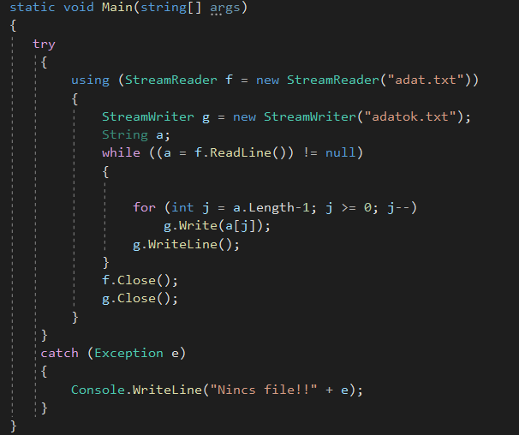
Rezolvarea problemei 1.

Slide 17
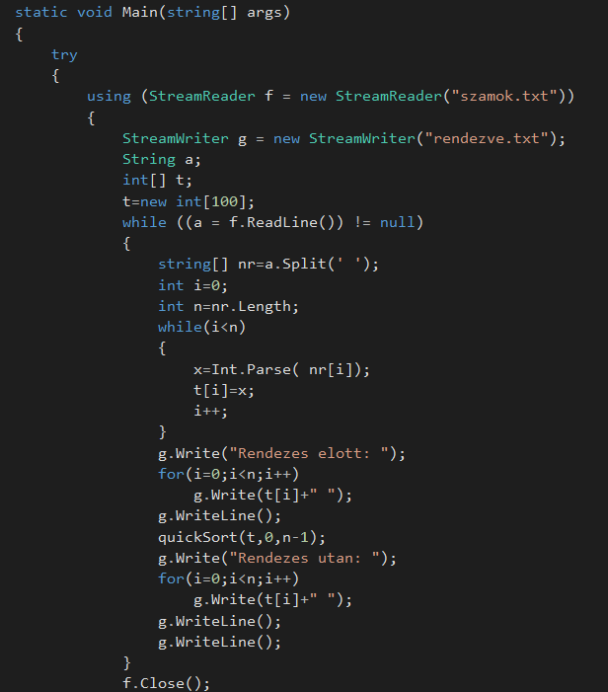
Rezolvarea problemei 4.

Slide 18
Mulțumesc pentru atenție!

